Slide 1
Моделирование пространственных эволюционных игр
Студент МСУ161
Колотев С.
Научный руководитель
Щур Л.Н.

Slide 2
Дилемма узника
Квадратная решетка с периодическими граничными условиями
2 стратегии – C и D
Случайное начальное заполнение
90% кооператоров
8 соседей + игра сам с собой
200 раундов
Матрица дохода
R=1, P=0, S=0
Новое состояние – состояние соседней клетки с максимальным доходом
 | С | D
C | (1, 1) | (0, T)
D | (T, 0) | (0, 0)

Slide 3
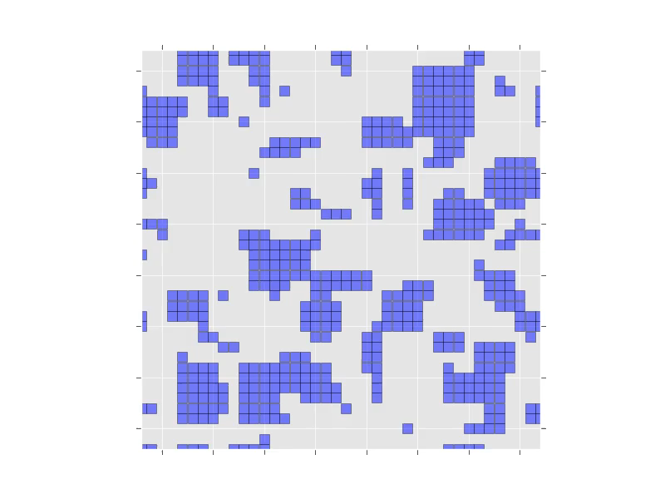

Slide 4
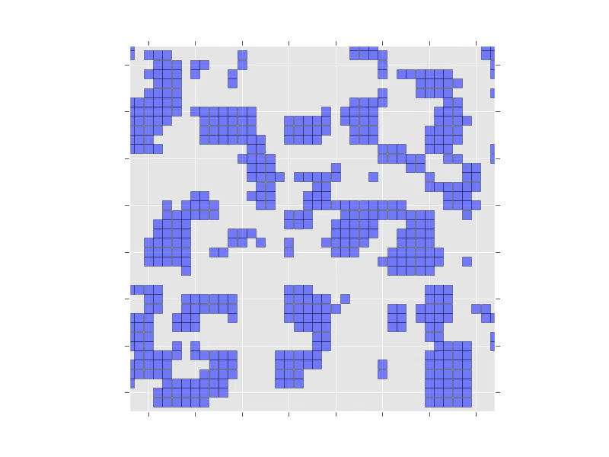

Slide 5
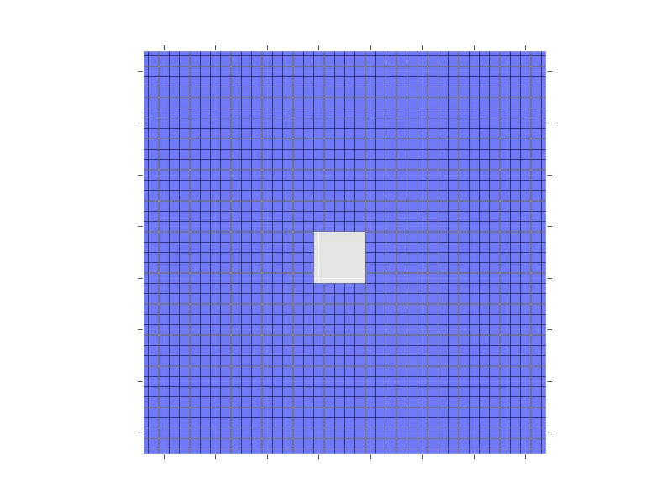

Slide 6
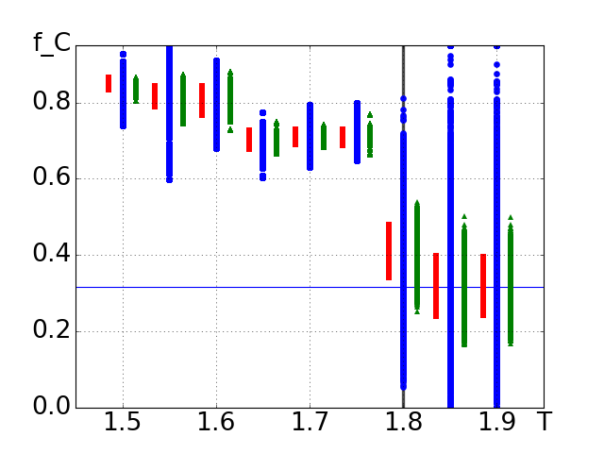
Фазовый переход

Slide 7
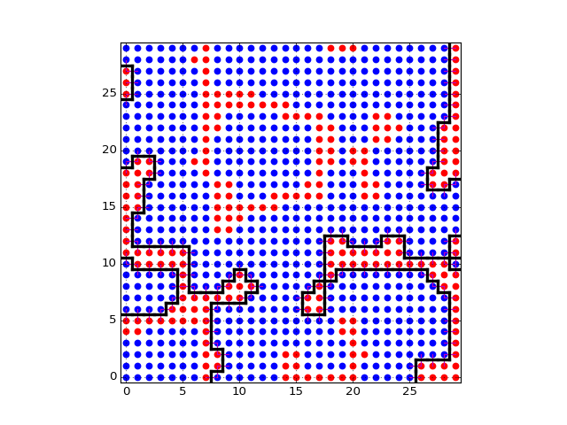
Периметр протекающего кластера

Slide 8
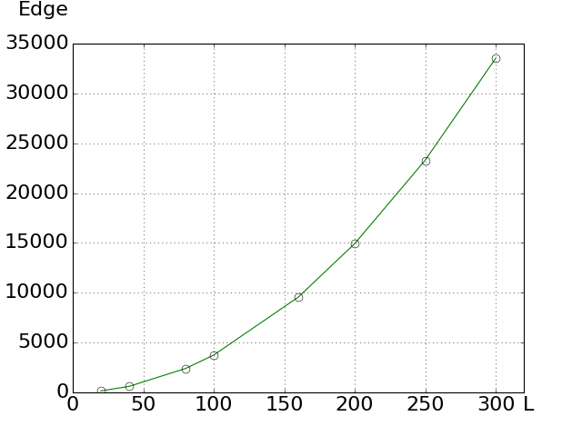

Слева от точки
T=1.75
P = 0.381545$x^{1.99571736}$ + 4.51916773

Slide 9
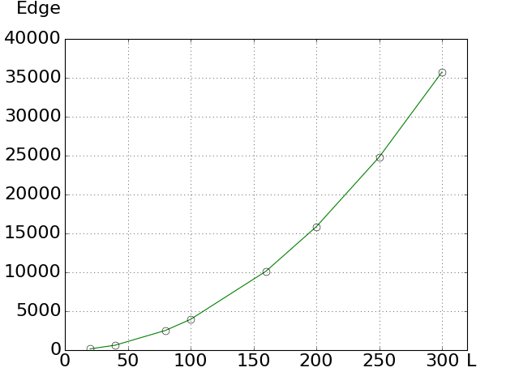

Вблизи точки
T=1.799999
P = 0.38763412$x^{2.00423884}$ + 0.00725958

Slide 10
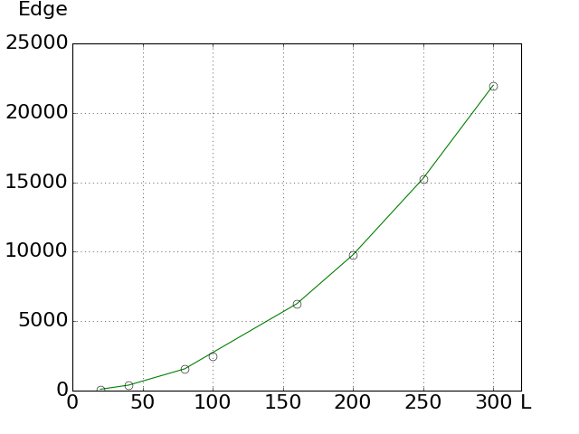

Справа от точки
T=1.85
P = 0.24484482$x^{1.99948763}$ + 0.70602179

